Slide 1
Curso Direito à Memória e à Verdade
Módulo II Unidade III Aula 23 - O “Novo Sindicalismo”
Objetivo da aula
Destacar o novo papel dos sindicatos nas reividicações salariais e sua luta por espaços mais democráticos.

Slide 2
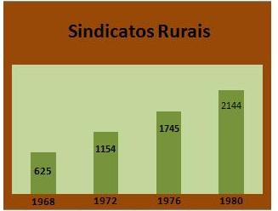
Curso Direito à Memória e à Verdade
Módulo II Unidade III Aula 23 - O “Novo Sindicalismo”
O regime militar conteve vários seguimentos populistas, especialmente direções sindicais. Todavia, os sindicatos não foram suprimidos.
Crescimento dos
sindicatos rurais
Em 1968 a Confederação Nacional dos Trabalhadores Agricolas – CONTAG – estimulou várias organizações sindicais rurais em nível nacional, de forma independente do governo.

Slide 3
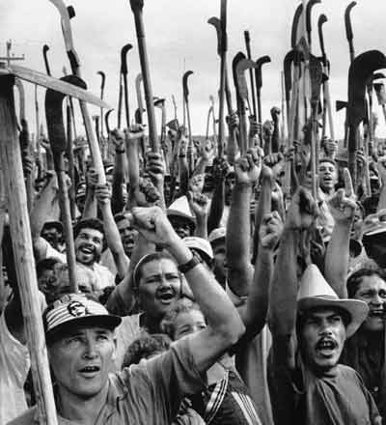
Curso Direito à Memória e à Verdade
Módulo II Unidade III Aula 23 - O “Novo Sindicalismo”
Sob a influência da igreja, novas lideranças combativas emergiram através da Comissão Pastoral da Terra - CPT. No campo surgiu um curioso cenário: a política assistencialista do governo facilitou o desenvolvimento de um marcante movimento social.
A luta pela posse da terra se maximizou; sobre os direitos trabalhistas, pode-se citar a greve dos cortadores de cana em Pernambuco em 1979. Isso demonstrou novas dimensões da realidade rural brasileira.

Slide 4
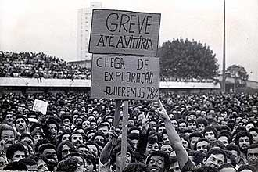
Curso Direito à Memória e à Verdade
Módulo II Unidade III Aula 23 - O “Novo Sindicalismo”
Criaram-se novos sindicatos de profissionais liberais de colarinho branco tais como: bancários, professores, médicos.
O movimento sindical reapareceu não como um sindicalismo populista, mas com novas formas independentes do Estado.
Um exemplo foi os trabalhadores do ABC paulista, precursores do novo movimento operário.

Slide 5
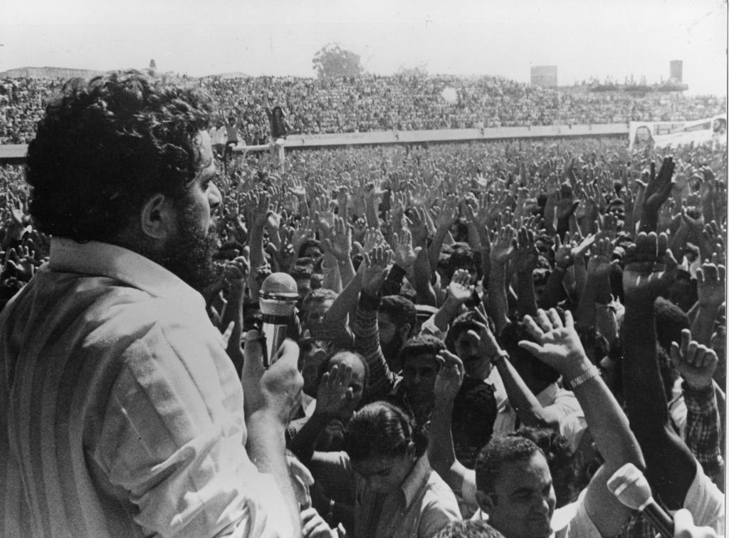
Curso Direito à Memória e à Verdade
Módulo II Unidade III Aula 23 - O “Novo Sindicalismo”
A primeira grande ação empreendida pelos trabalhadores durante o governo Geisel teve início em maio de 1978 com uma greve branca.
Com Lula no comando, 2.500 metalúrgicos de São Bernardo do Campo entraram nas fábricas, tomaram seus postos, e simplesmente recusaram-se a ligar suas máquinas.
A greve branca era novidade na história do ativismo trabalhista, sendo uma ação totalmente inesperada pela diretoria das fábricas.

Slide 6
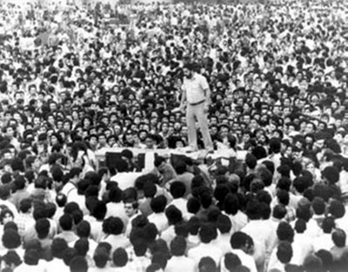
Curso Direito à Memória e à Verdade
Módulo II Unidade III Aula 23 - O “Novo Sindicalismo”
A greve obedeceu a uma tática engenhosa, pois os trabalhadores a fizeram internamente, evitando assim que a polícia pudesse (como no passado) acabar com o movimento.
O novo sindicalismo surge com mais representatividade com as lideranças operárias, muitas vezes ligadas à igreja. Surgiram então várias manifestações coletivas durante o dia com uma relação estreita com a situação de abertura política que o país vivia contextualmente.

Slide 7
Curso Direito à Memória e à Verdade
Módulo II Unidade III Aula 23 - O “Novo Sindicalismo”
O governo assume em agosto de 1977 que os índices oficiais de inflação dos anos de 1973 e 1974 foram manipulados.
Mas qual a relação desses índices com os trabalhadores?

Slide 8
Curso Direito à Memória e à Verdade
Módulo II Unidade III Aula 23 - O “Novo Sindicalismo”
Os indíces são utilizados para regular o salário real dos trabalhadores, o governo acabou por assumir também que os assalariados haviam perdido 31,4% de seus salários durante esses anos.
Após essa afirmação do governo, os sindicatos dos metalúrgicos de Diadema e São Bernardo promoveram frente de reação para um resgate salarial. Essa frente resultou nas grandes greves de 1978 e 1979.

Slide 9
Curso Direito à Memória e à Verdade
Módulo II Unidade III Aula 23 - O “Novo Sindicalismo”
As greves não tiveram o mesmo êxito em outros setores, como aconteceu no dos bancários (um sindicato tradicionalmente combativo) e dos trabalhadores na indústria do fumo.
Outros grupos de metalúrgicos não lograram êxito nas reivindicações que faziam, porque os seus líderes encurtaram a duração das greves, aceitando um acordo com ganhos limitados para os trabalhadores.

Slide 10
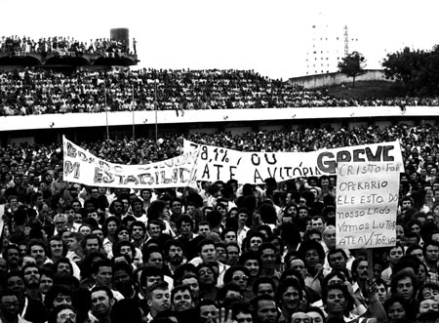
Curso Direito à Memória e à Verdade
Módulo II Unidade III Aula 23 - O “Novo Sindicalismo”
Os objetivos primordiais dessas greves foram:
Aumento de salário;
Garantia de emprego;
Reconhecimento das comissões de fábrica;
Liberdades democráticas, etc.

Slide 11
Curso Direito à Memória e à Verdade
Módulo II Unidade III Aula 23 - O “Novo Sindicalismo”
As greves iniciadas em São Bernardo tiveram repercursão em todo país.
Isso demonstrou uma maior independência desses segmentos em relação ao Estado, que passaram a ser mais organizados e seus líderes não tinham influência do Partido Comunista Brasileiro - PCB, esquerda tradicional da época.

Slide 12
Curso Direito à Memória e à Verdade
Módulo II Unidade III Aula 23 - O “Novo Sindicalismo”
Chegamos ao final desta aula.
Guarde na memória!
Apesar da repressão de 1968 aos movimentos sindicais, os sindicatos não foram proibidos.
No governo Geisel as reivindicações dos diversos setores sindicais cresceram a ponto de conseguirem grandes resultados, com destaque para o líder Lula, o qual a frente dos operários, manipulou uma ação de prostesto que desencadeou o novo sindicalismo no Brasil, este agora desvincularizado do Estado.

